Slide 1

FINANTIAL DATA ANALYSIS AND FORECASTING

Slide 2
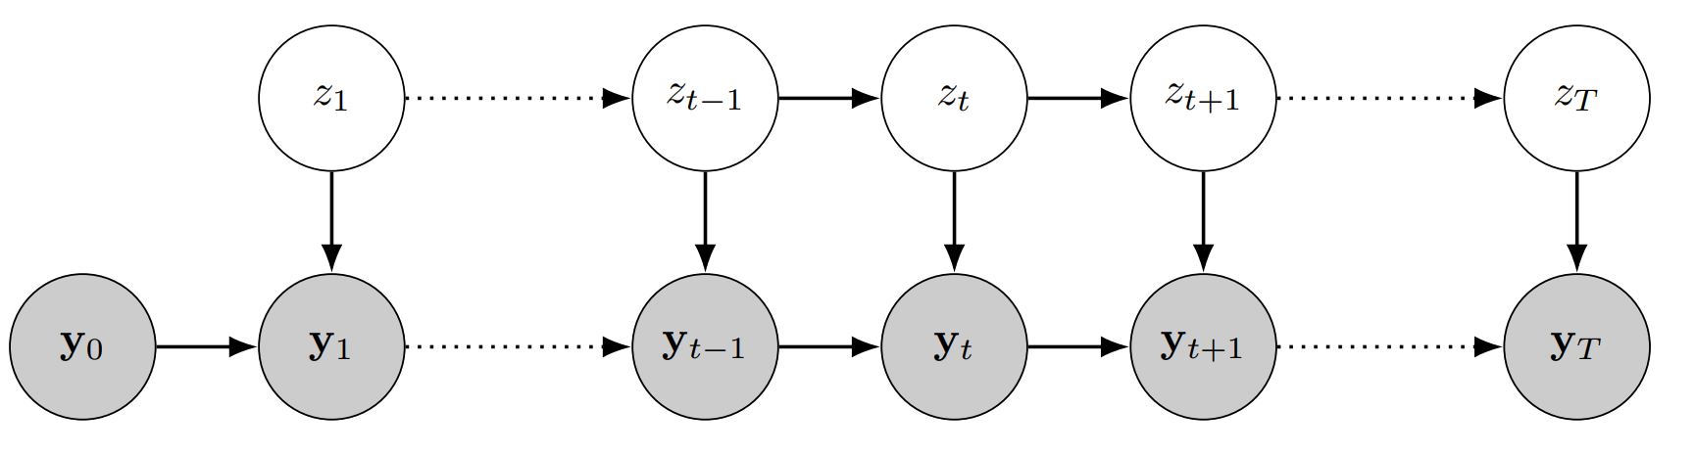
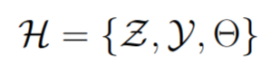
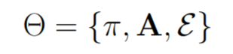
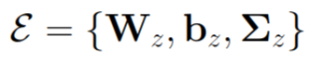
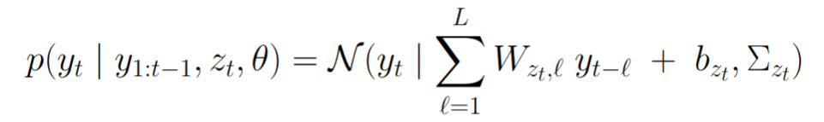
Autoregressive hidden markov models

Slide 3

Dynamax is a library for probabilistic state space models (SSMs) written in JAX.
ARHMM architecture
Inference
Optimization
Training

Slide 4
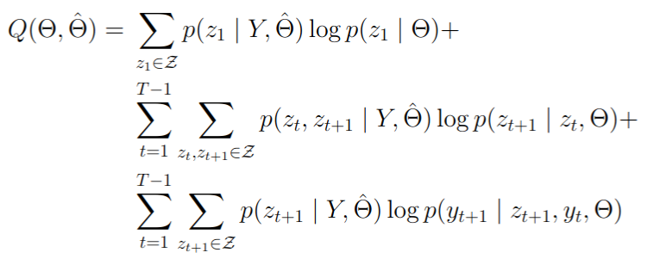
Algorithms:
Baum-Welch
E-M algorithm
SGD for the maximization
Viterbi
Most likely sequence
Prediction

Slide 5

PREDICTION
SEQUENTIAL | PREDICTION BASED
Train on T observations | Train on T observations
Predict T+1 | Predict T+1
Train on T+1 obs | Train on T obs + 1 pred
Predict T+2 | Predict T+2
… | …

Slide 6
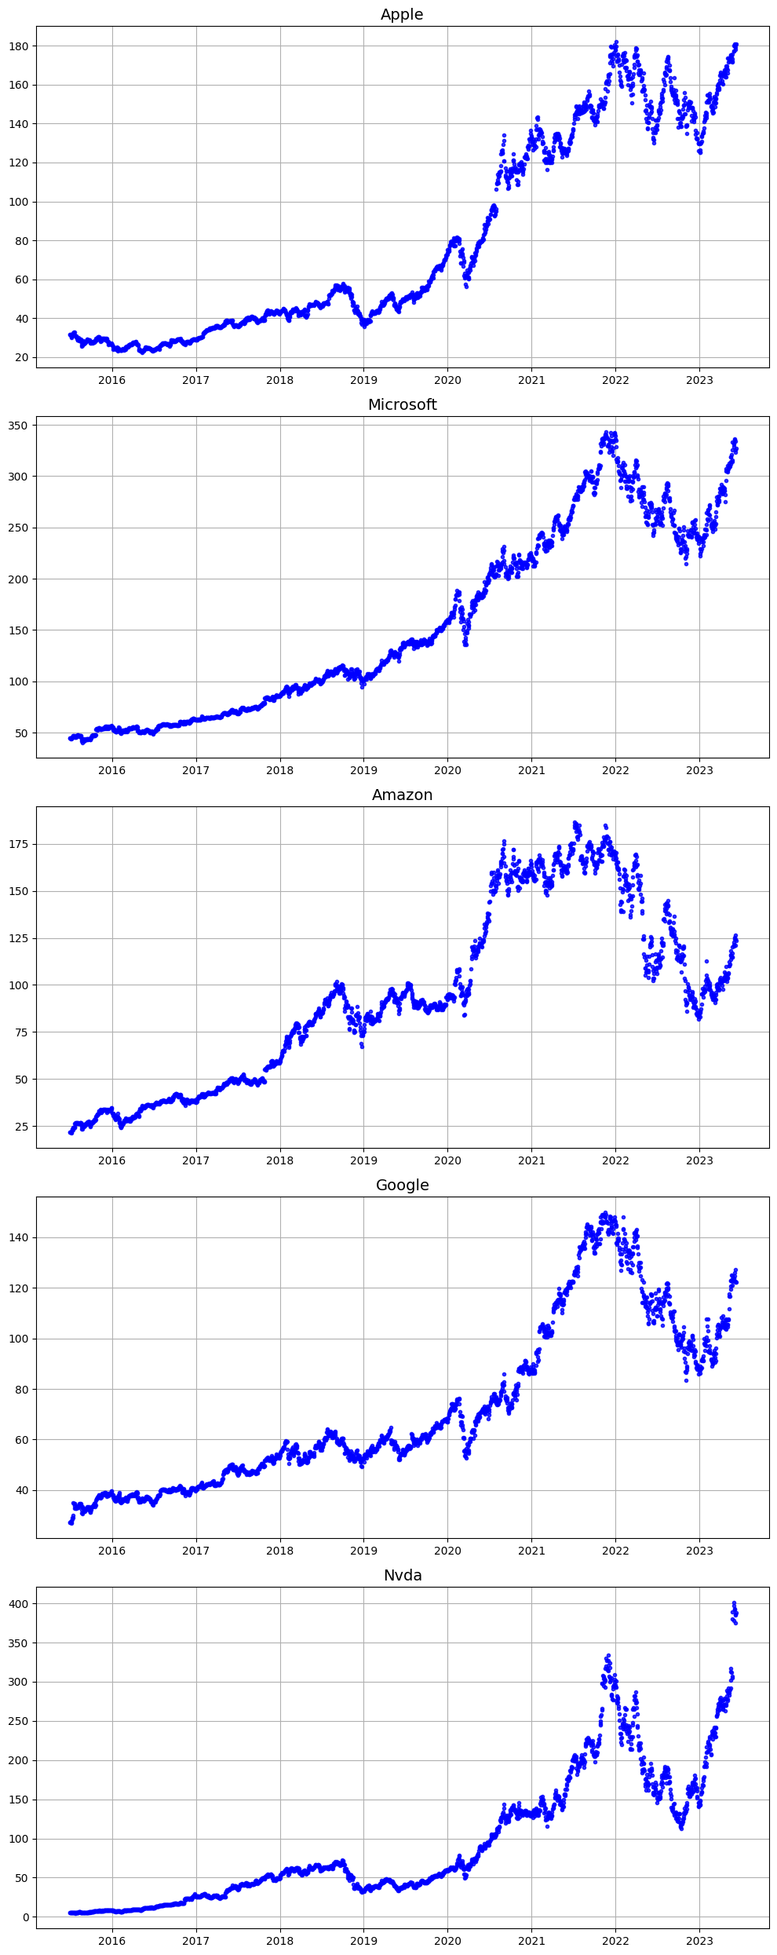
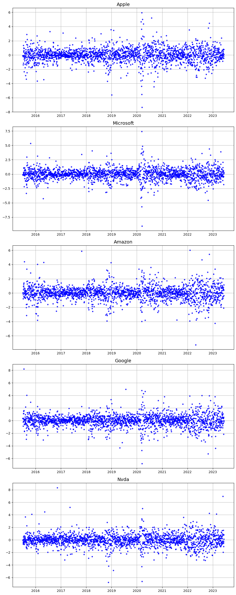

DATASET:
Finantial data from 31/12/2002 to 09/06/2023
Apple, Microsoft, Amazon, Google, Nvda

Slide 7
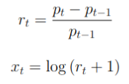
Pre-processing
Data
Log-returns
Normalization

Slide 8
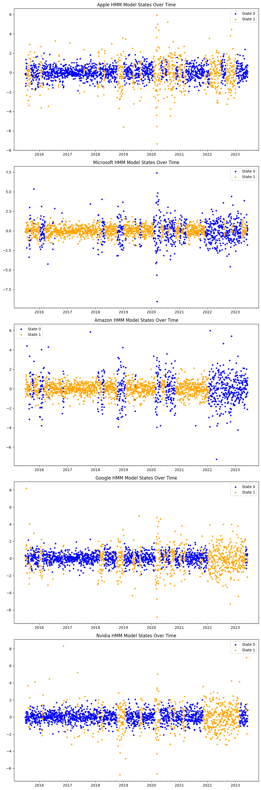
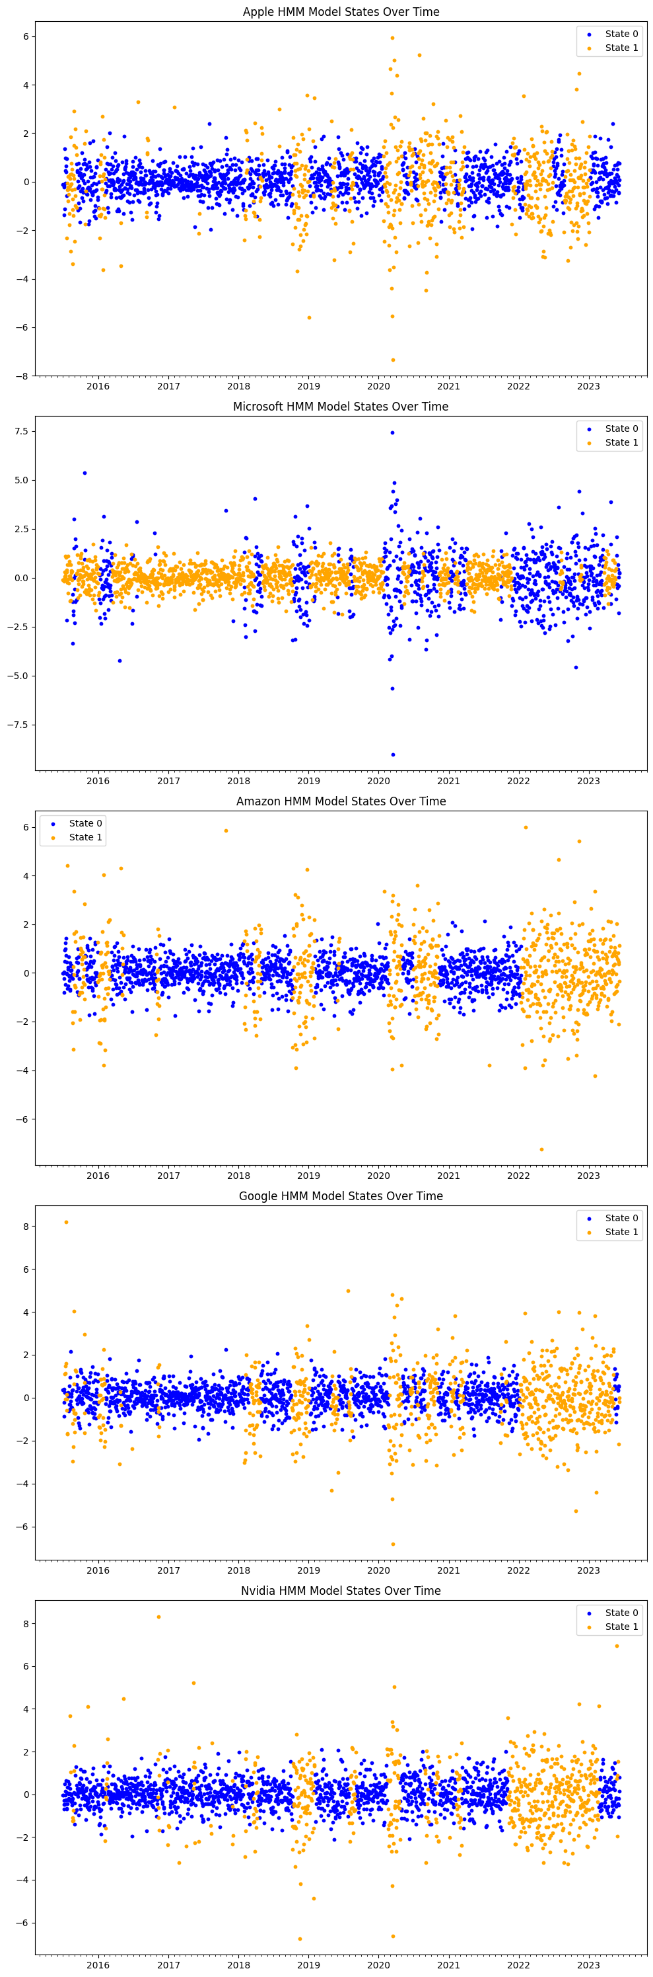
FIRST TRY: HIDDEN MARKOV MODELS

Slide 9
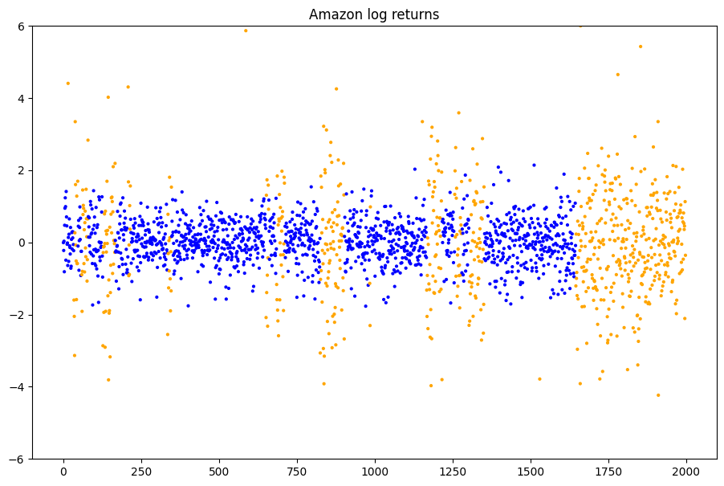
AUTOREGRESSIVE HIDDEN MARKOV MODELS
Lag=10

Slide 10
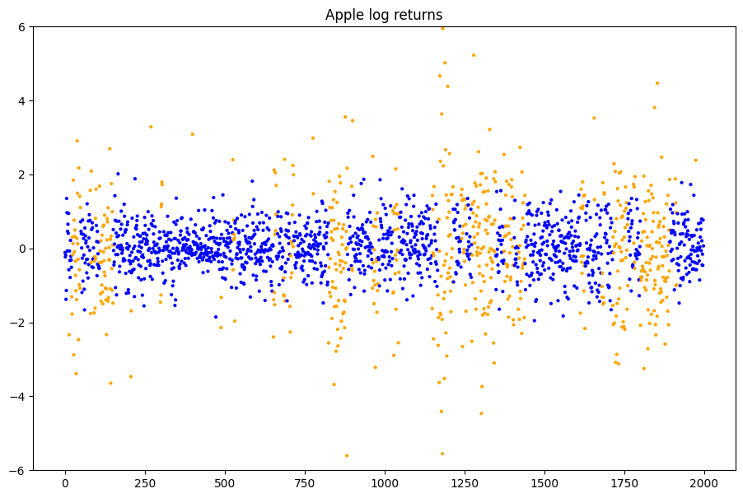
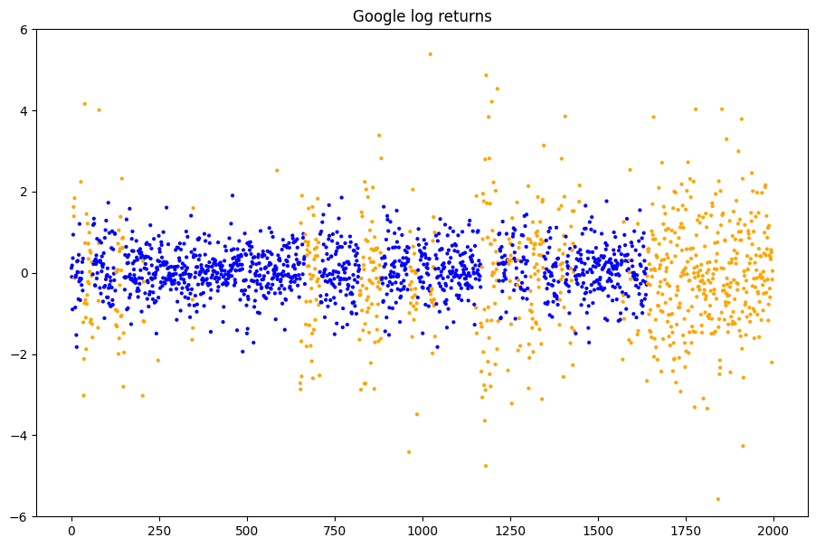
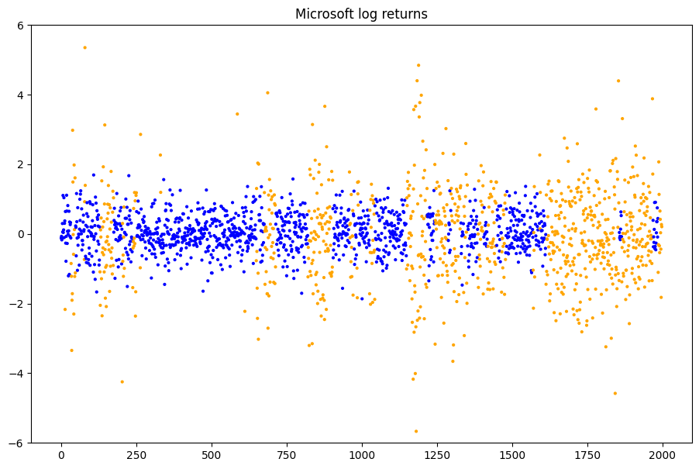
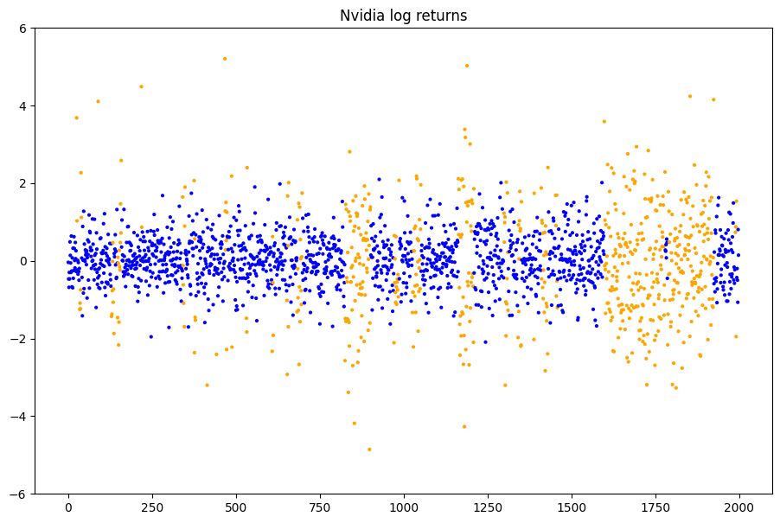
Lag=10

Slide 11
Gestione delle sessioni di domande e risposte
Preparazione per le domande
Mantenimento della compostezza
Preparati sui contenuti in anticipo
Prevedi le domande comuni
Prova le risposte
Mantenere la compostezza durante la sessione di domande e risposte è essenziale per proiettare sicurezza e autorità. Considera i seguenti consigli per rimanere composto:
Mantieni la tranquillità
Ascolta in modo attivo
Fermati e rifletti
Mantieni il contatto visivo

Slide 12
Comunicazione dinamica
 | PROJECTION | FORECASTING
Partecipazione del pubblico | N. di partecipanti | 150 | 120
Durata dell'impegno | Verbale | 60 | 75
Interazione di Domande e risposte | N. di domande | 10 | 15
Feedback positivo | Percentuale (%) | 90 | 95
Frequenza di conservazione delle informazioni | Percentuale (%) | 80 | 85
Impara a infondere energia nella tua presentazione per lasciare un'impressione duratura
Uno degli obiettivi di una comunicazione efficace è quello di motivare il tuo pubblico

Slide 13
Suggerimenti finali e considerazioni
La pratica rende perfetti
Modi per continuare a migliorarsi
Prove costanti
Rafforza la tua familiarità
Perfeziona il tuo stile di comunicazione
Ritmo, tono ed enfasi
Tempi e transizioni
Punta a una presentazione professionale e senza interruzioni
Gruppo di destinatari delle esercitazioni
Chiedi ai colleghi di ascoltarti e fornirti un feedback
Richiedi un feedback
Rifletti sulle tue prestazioni
Esplora nuove tecniche
Imposta obiettivi personali
Ripeti e adatta

Slide 14
Metriche di coinvolgimento dei relatori

Slide 15
GRAZIE
Brita Tamm
502-555-0152
brita@firstupconsultants.com
www.firstupconsultants.com

